Slide 1


Curso: Inteligencia Artificial
Unidad 1: Conceptos fundamentales de inteligencia artificial
Sesión 7: Introducción al lenguaje Python
Docente: Carlos R. P. Tovar

Slide 2

INICIO Objetivo de la sesión
Al finalizar la sesión, el alumno será capaz de:
Conocer el origen y evolución de Python.
Comprender sus características principales.
Ejecutar programas simples en Python.
Reconocer la sintaxis y tipos de datos básicos.

Slide 3
Introducción
Frase: "Los programas deben escribirse para que las personas los lean, y solo incidentalmente para que las máquinas los ejecuten." – Harold Abelson

Slide 4
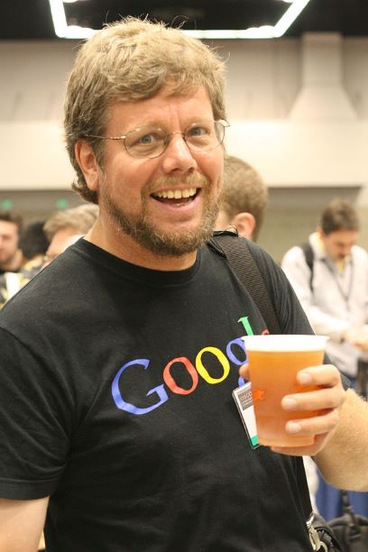
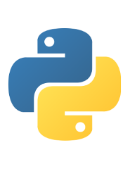
¿Qué es Python?
Lenguaje de programación interpretado, dinámico y de alto nivel.
Creado por Guido van Rossum en 1991.
Filosofía: código legible, claro y conciso.
Uso en IA, análisis de datos, web, automatización, IoT, ciberseguridad.
Esta foto de Autor desconocido está bajo licencia CC BY-SA-NC
Esta foto de Autor desconocido está bajo licencia CC BY-SA-NC

Slide 5




Características Clave
Sintaxis simple y legible.
Multiplataforma.
Tipado dinámico.
Multiparadigma: orientado a objetos, imperativo y funcional.
Gran ecosistema de bibliotecas: NumPy, Pandas, TensorFlow, Flask, etc.

Slide 6
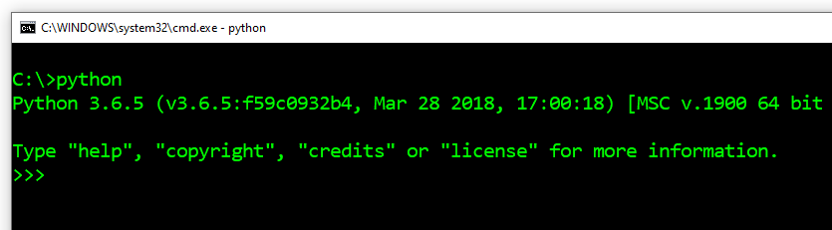
Ejecución de Python
Se puede ejecutar de varias formas:
Intérprete interactivo (python o python3 en consola).
Archivos .py desde terminal o IDE (VS Code, PyCharm).
Jupyter Notebooks para ciencia de datos.Ejemplo:
Esta foto de Autor desconocido está bajo licencia CC BY-SA-NC

Slide 7
Ejecución de Python
Instrucciones simples
Variables
Impresión de un texto
print("Hola mundo")
Comentario:
# Esto es un comentario
Comentario multilínea:
"""
Esto es un comentario
de varias líneas
"""
x = 5
nombre = "Ana"
pi = 3.1416

Slide 8
Tipos de Datos Básicos
Numéricos: int, float, complex.
Texto: str.
Booleanos: True, False.
Ejemplo:
entero = 10
decimal = 3.14
texto = "Python"
bandera = True

Slide 9
Cadenas de Texto
Concatenación:
Formato:
"Hola" + " Mundo"
nombre = "Ana"
print(f"Hola {nombre}")

Slide 10
Listas en Python
Definición:
Ejemplos básicos:
Colecciones ordenadas, indexadas y mutables.
Permiten elementos duplicados.
frutas = ["manzana", "pera", "uva"]
print(frutas) # ['manzana', 'pera', 'uva']
print(frutas[0]) # manzana

Slide 11
Listas en Python
Definición:
Ejemplos básicos:
Colecciones ordenadas, indexadas y mutables.
Permiten elementos duplicados.
frutas = ["manzana", "pera", "uva"]
print(frutas)
# ['manzana', 'pera', 'uva’]
print(frutas[0])
# manzana

Slide 12
Listas en Python
Definición:
Ejemplos básicos:
Colecciones ordenadas, indexadas y mutables.
Permiten elementos duplicados.
frutas = ["manzana", "pera", "uva"]
print(frutas)
# ['manzana', 'pera', 'uva’]
print(frutas[0])
# manzana

Slide 13
Listas en Python
Operaciones comunes:
frutas.append("mango") # Agrega al final
frutas.insert(1, "kiwi") # Inserta en posición
frutas.remove("pera") # Elimina por valor
frutas.pop(0) # Elimina por índice
print(len(frutas)) # Longitud de la lista
Slicing:
print(frutas[1:3]) # Sublista desde índice 1 hasta 2

Slide 14
Tuplas
Definición:
Colecciones ordenadas, indexadas e inmutables.
Útiles para datos que no deben cambiar.
colores = ("rojo", "verde", "azul")
print(colores[0]) # rojo
Ventajas:
Ocupan menos memoria que las listas.
Pueden usarse como claves en diccionarios.
Conversión:
lista = list(colores)
tupla = tuple(lista)

Slide 15
Diccionarios
Definición:
Colecciones no ordenadas de pares clave: valor.
Claves únicas y valores mutables.
Ejemplo:
persona = {"nombre": "Juan", "edad": 25, "ciudad": "Lima"}
print(persona["nombre"]) # Juan
Operaciones:
persona["profesion"] = "Ingeniero" # Agregar
persona["edad"] = 26
# Modificar
del persona["ciudad"]
# Eliminar

Slide 16
Diccionarios
Recorrido
for clave, valor in persona.items():
print(clave, ":", valor)

Slide 17
Operadores
Aritméticos:
Comparación:
a, b = 10, 3
print(a + b) # 13
print(a ** b) # 1000 (potencia)
print(a > b) # True
print(a == 10) # True

Slide 18
Operadores
Lógicos :
De asignación :
print(a > 5 and b < 5) # True
print(not a == b) # True
x = 5
x += 2 # 7

Slide 19
Condicionales if
Sintaxis :
Condiciones múltiples :
edad = 20
if edad >= 18:
print("Mayor de edad")
elif edad >= 13:
print("Adolescente")
else:
print("Menor de edad")
if 0 < edad < 120:
print("Edad válida")

Slide 20
Bucles: while
Ejemplo :
Uso de break y continue:
i = 1
while i <= 5:
print(i)
i += 1
while True:
entrada = input("Escribe 'salir' para terminar: ")
if entrada == "salir":
break

Slide 21
Bucles: for
Ejemplo :
Uso con range():
for fruta in ["manzana", "pera", "uva"]:
print(fruta)
for i in range(1, 6):
print(i)

Slide 22
Funciones
Ejemplo básico :
Parámetros con valor por defecto:
def saludar(nombre):
return f"Hola, {nombre}"
print(saludar("Carlos"))
def potencia(base, exponente=2):
return base ** exponente

Slide 23
Manejo de Errores
Estructura try-except :
Múltiples excepciones :
try:
x = int("abc")
except ValueError:
print("Error: no es un número")
try:
archivo = open("datos.txt")
except (FileNotFoundError, PermissionError):
print("Error de archivo")

Slide 24
Módulos y Librerías
Importar módulo completo :
Importar función específica :
import math
print(math.sqrt(16))
from math import pi
print(pi)
Instalar paquetes externos :
pip install numpy

Slide 25
Módulos y Librerías
Simulador de respuestas aleatorias:
from random import choice
respuestas = ["Sí", "No", "Tal vez", "Pregunta de nuevo"]
print("Pregunta algo a la IA mágica...")
input("> ")
print(choice(respuestas))
Introduce el concepto de aleatoriedad y simulación.
Base para chatbots y modelos simples.

Slide 26


